Slide 1
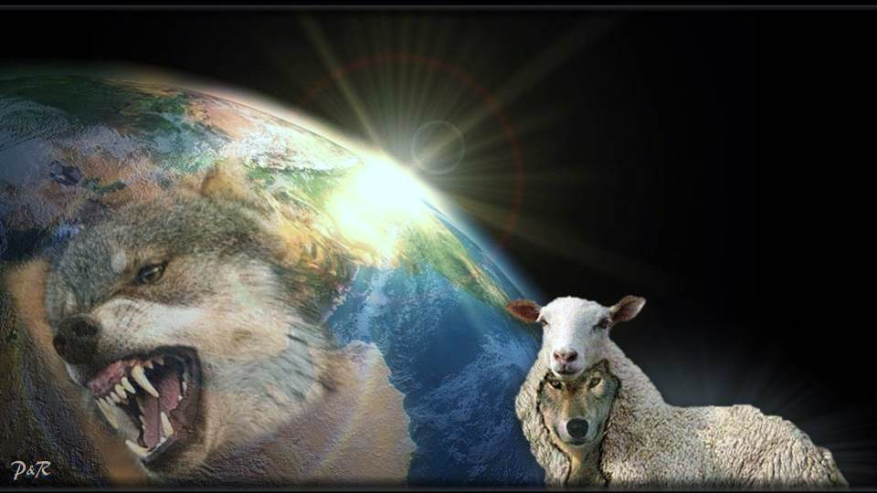

CON REPRODUCCIÓN
MANUAL Y MÚSICA

Slide 2

Para identificar y combatir completamente la apostasía, es importante que los cristianos entiendan sus diversas formas y los rasgos que la caracterizan, los cuales abordaremos en esta presentación.

Slide 3


Apostasía significa, negar la fe cristiana.
Hay matices de apostasía, desde la menos intensa hasta la más profunda.
Así tenemos, que se incurre en apostasía cuando se abandona los principios bíblicos que están contenidos en la Biblia, llegando, en los casos más extremos a renegar de Dios y de su Palabra de manera pública.

Slide 4



Este tipo de apostasía, de renegar públicamente de la fe cristiana se da cuando un cristiano ha conocido la verdad del Evangelio, ha tenido experiencias sobrenaturales con Dios, ha gozado de la iluminación del Espíritu Santo y producto de su constante desobediencia a causa de SU PECADO REINCIDENTE, al extremo que se convierte en una persona INCORREGIBLE, al punto que ya no puede experimentar el arrepentimiento, por lo que el Espíritu Santo que moraba en dicho creyente se ha llegado a retirar, porque Dios no puede cohabitar con el pecado de una persona incorregible.

Slide 5
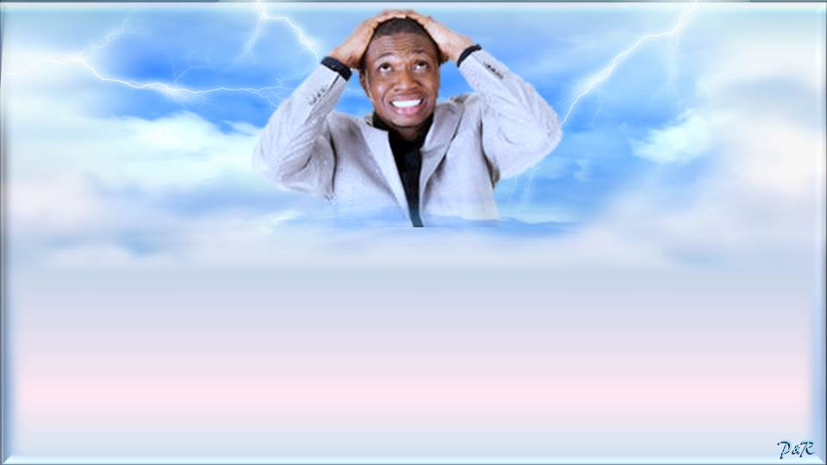
En dicho caso, esta persona que se ha convertido en apóstata volverá a su antiguo estilo de vida pecaminoso (como el perro que vuelve a su vómito) y la Biblia dice que el Espíritu Santo se retira de él, por lo que vienen 7 espíritus inmundos peores (demonios) y el postrer estado de aquel hombre será peor que el que tenía antes de recibir a Jesucristo como Señor y Salvador personal, por lo que el destino eterno de ese hombre será la condenación eterna con mayor castigo que una persona que no se arrepintió de sus pecados y que no reconoció a Jesús como Señor y Salvador.

Slide 6

Vamos a sustentar lo dicho con versículos bíblicos que se detallarán a continuación.
Hebreos 6:4-8, dice: “Porque es IMPOSIBLE que los que una vez fueron ILUMINADOS y gustaron del don celestial, y fueron hechos partícipes del Espíritu Santo, y asimismo gustaron de la buena palabra de Dios y los poderes del siglo venidero, y RECAYERON, SEAN OTRA VEZ RENOVADOS PARA ARREPENTIMIENTO, crucificando de nuevo para sí mismos al Hijo de Dios y exponiéndole a vituperio.
Porque la tierra que bebe la lluvia que muchas veces cae sobre ella, y produce hierba provechosa a aquellos por los cuales es labrada, recibe bendición de Dios; pero la que produce espinos y abrojos es reprobada, está próxima a ser MALDECIDA, y su fin es el ser QUEMADA”.

Slide 7

Hebreos 10:26-31, sentencia:
“Porque si pecáremos voluntariamente después de haber recibido el conocimiento de la verdad, ya no queda más sacrificio por los pecados, sino una horrenda expectación de juicio, y de hervor de fuego que ha de devorar a los adversarios.
El que viola la ley de Moisés, por el testimonio de dos o de tres testigos muere irremisiblemente.
¿Cuánto mayor castigo pensáis que merecerá el que pisoteare al Hijo de Dios, y tuviere por inmunda la sangre del pacto en la cual fue santificado, e hiciere afrenta al Espíritu de gracia?
Pues conocemos al que dijo: Mía es la venganza, yo daré el pago, dice el Señor. Y otra vez: El Señor juzgará a su pueblo.
¡¡Horrenda cosa es caer en manos del Dios vivo!!”

Slide 8

2ª Pedro 2:20-22, nos dice:
“Ciertamente, si habiéndose ellos escapado de las contaminaciones del mundo, por el conocimiento del Señor y Salvador Jesucristo, ENREDÁNDOSE OTRA VEZ EN ELLAS SON VENCIDOS, SU POSTRER ESTADO VIENE A SER PEOR QUE EL PRIMERO.
Porque mejor les hubiera sido no haber conocido el camino de la justicia, que después de haberlo conocido, volverse atrás del santo mandamiento que les fue dado”.

Slide 9
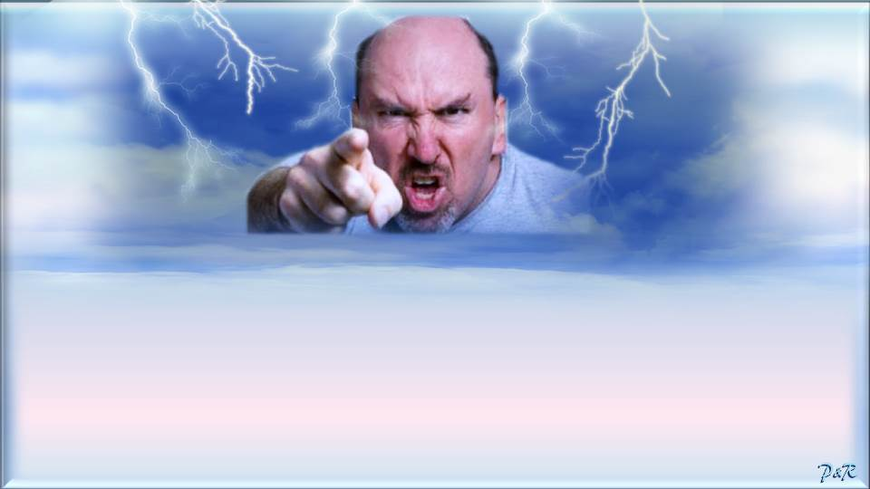
Jesucristo dijo en el evangelio de Mateo 12:43-45
“Cuando el espíritu inmundo sale del hombre, anda por lugares secos, buscando reposo, y no lo halla.
Entonces dice: Volveré a mi casa de donde salí; y cuando llega, la halla desocupada, barrida y adornada.
ENTONCES VA, Y TOMA CONSIGO OTROS SIETE ESPÍRITUS PEORES QUE ÉL, Y ENTRADOS, MORAN ALLÍ; Y EL POSTRER ESTADO DE AQUEL HOMBRE VIENE A SER PEOR QUE EL PRIMERO. Así también acontecerá a esta mala generación”.

Slide 10

Apostasía es también cuando hombres que empezaron muy bien en el Evangelio de Cristo por alguna razón se desvían del camino recto del Señor y reciben falsas revelaciones de espíritus engañadores (demonios) quienes les dictan doctrinas contrarias a las Sagradas Escrituras, modificándolas groseramente o escribiendo un nuevo libro de supuestas revelaciones divinas, cuando en realidad la Biblia ya está completa, y no se puede hacer agregar o quitar nada de lo que allí está escrito.

Slide 11

1ª Timoteo 4:1-5, nos dice:
“Pero el Espíritu dice claramente que en los postreros tiempos algunos APOSTATARÁN DE LA FE, ESCUCHANDO A ESPÍRITUS ENGAÑADORES Y A DOCTRINAS DE DEMONIOS; por la hipocresía de mentirosos que, teniendo cauterizada la conciencia, PROHIBIRÁN CASARSE, Y MANDARÁN ABSTENERSE DE ALIMENTOS QUE DIOS CREÓ para que con acción de gracias participasen de ellos los creyentes y los que han conocido la verdad.
Porque todo lo que Dios creó es bueno, y nada es de desecharse, si se toma con acción de gracias; porque por la palabra de Dios y por la oración es santificado”.

Slide 12
Un ejemplo de este tipo de apostasía, solo por mencionar algunas, lo encontramos en personas como Charles Taze Russell, José Smith, Elena White quienes fundaron las SECTAS de “Los Testigos de Jehová”, Mormones y Adventistas, respectivamente.
Precisamente, hay una advertencia muy severa para todo aquel que predica un evangelio diferente al que está en la Biblia y eso lo encontramos en Gálatas 1:6-9, que dice:
“Estoy maravillado de que tan pronto os hayáis alejado del que os llamó por la gracia de Cristo, para seguir un evangelio diferente.
No que haya otro, sino que hay algunos que os perturban y quieren pervertir el evangelio de Cristo.
Más si aún nosotros, o un ángel del cielo, OS ANUNCIARE OTRO EVANGELIO DIFERENTE DEL QUE OS HEMOS ANUNCIADO, SEA ANATEMA.
Como antes hemos dicho, también ahora lo repito: Si alguno os predica diferente evangelio del que habéis recibido, sea anatema”.

Slide 13
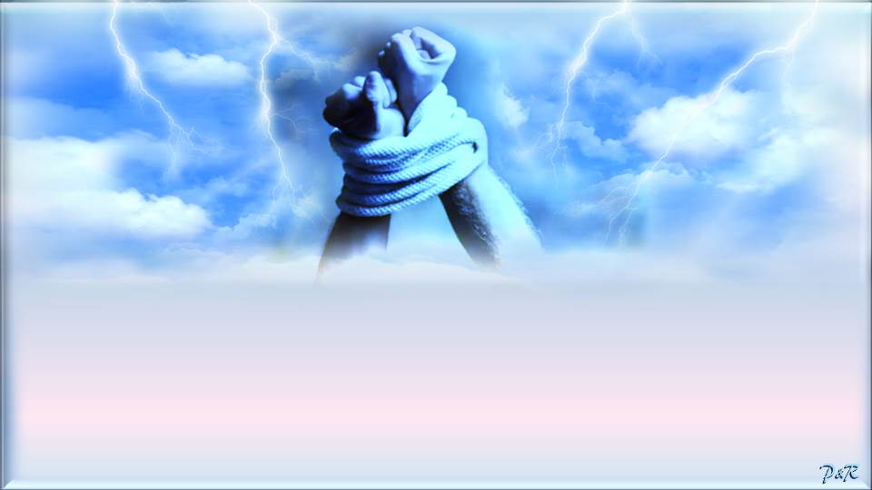
Amado lector, anatema significa que está maldito por Dios.
Para más información recomendamos ver nuestra presentación “Cómo reconocer a una secta”, cuyo enlace aparecerá al final, dentro de la relación de power points cristianos hechos por nosotros.

Slide 14
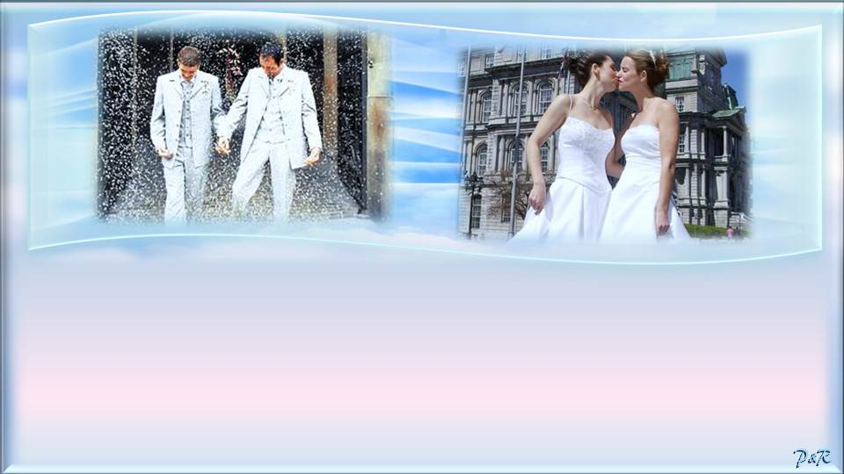
Otra forma gravísima de apostasía es cuando se admite el pecado de homosexualidad dentro de algunas congregaciones, al punto que actualmente se están casando dentro de pseudo iglesias cristianas, hombre con hombre y mujer con mujer, algo que Dios a través de su Palabra lo condena en 1ª Corintios 6:9, que dice: “¿No sabéis que los injustos no heredarán el reino de Dios? No erréis; ni los fornicarios, ni los idólatras, ni los adúlteros, NI LOS AFEMINADOS, NI LOS QUE SE ECHAN CON VARONES”.

Slide 15

Apostasía es también cuando los púlpitos de una iglesia que dice ser cristiana se convierten en discotecas a la usanza del mundo del rock con luces psicodélicas, algo que si estuviera Jesucristo en la Tierra, sentiría mucha pena y los amonestaría con severidad, tal como hizo cuando los judíos habían convertido el templo de Salomón en un mercado.

Slide 16
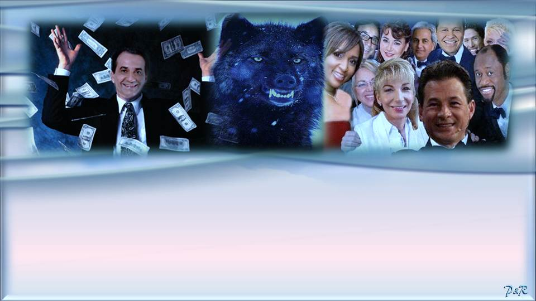
Se considera igualmente apostasía cuando un cristiano que pudiendo permanecer en una denominación cristiana, repentinamente empieza a malinterpretar las escrituras, creando doctrinas contrarias al sano evangelio de Cristo. Este es el caso de los seguidores del FALSO EVANGELIO DE LA PROSPERIDAD, cuya doctrina anti bíblica y varios de sus exponentes expusimos en un trabajo anterior.

Slide 17
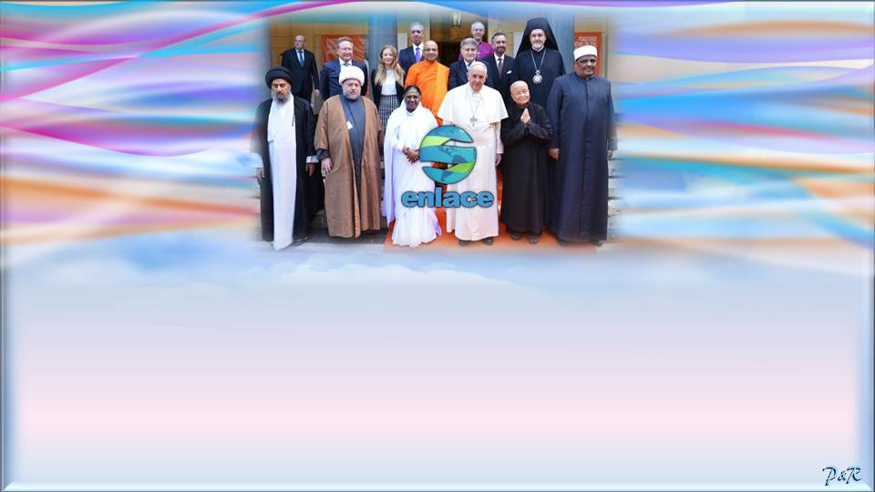
También es apostasía o negación de la fe, cuando hay esfuerzos denodados por unir varias religiones, lo que se denomina ECUMENISMO.
En nuestra presentación anterior sobre el Ecumenismo expusimos con pruebas irrefutables que la iglesia Católica Romana, a través del Vaticano, lidera este movimiento ecuménico acompañado de los apóstatas protestantes del Concilio Mundial de Iglesias, y de dos falsos movimientos neo pentecostales: el apostólico-profético y el G-12 (estos dos grupos pseudo evangélicos son seguidores del falso evangelio de la prosperidad).

Slide 18
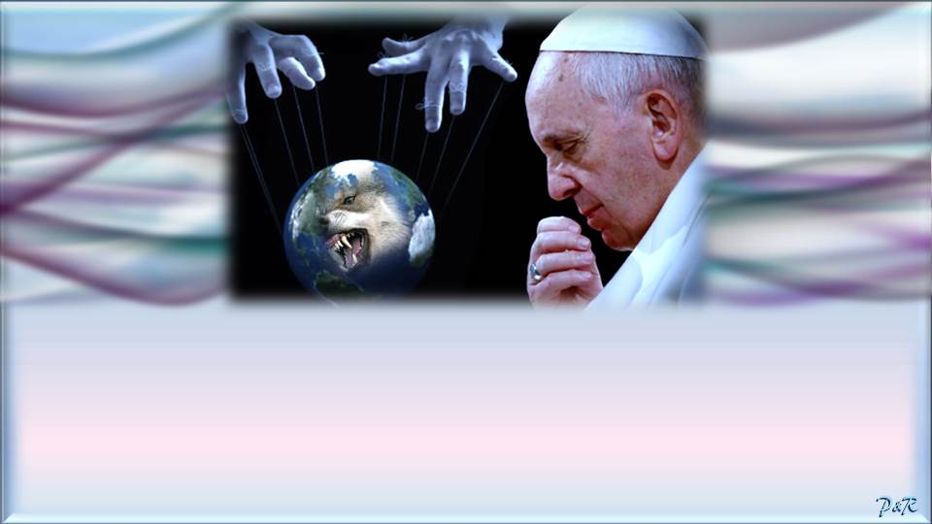
También expusimos en aquella oportunidad que el papa Francisco está jugando un papel decisivo para que el mundo sea controlado por una sola autoridad política mundial, lo cual hace evidenciar que está preparando el camino para la aparición del Anticristo.
(Al final se expone una revelación de la cristiana mexicana Mónica Gómez, donde visiona al papa Francisco en dicho cometido).

Slide 19
Otra razón por la cual el Ecumenismo es contrario a la fe cristiana, lo encontramos en 2ª Corintios 6:14-15, que dice:
“No os unáis en yugo desigual con los incrédulos; porque ¿qué compañerismo tiene la justicia con la injusticia? ¿Y qué comunión la luz con las tinieblas?
¿Y qué concordia Cristo con Belial? ¿O qué parte el creyente con el incrédulo?”
La Biblia es bien clara en ese pasaje bíblico antes mencionado, ya que NO PUEDE HABER COMUNIÓN ENTRE UN CRISTIANO Y UN MUSULMÁN, O CON UN TAOISTA, O CON UN BUDISTA, LOS CUALES SON INCRÉDULOS.
A eso la Biblia le denomina “yugo desigual”, porque no puede haber comunión entre la luz cristiana y las tinieblas de las religiones falsas (que son obras de Satanás, para que la gente no conozca la verdad del Evangelio de Cristo y sean salvas de la condenación eterna).

Slide 20
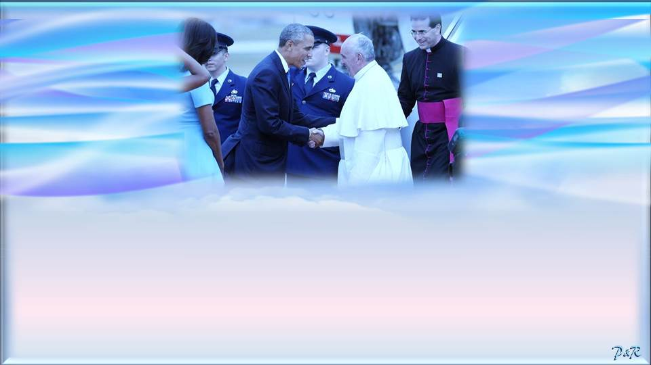
También podemos considerar otro gesto de apostasía la expresión del papa Francisco, durante su visita a Estados Unidos en el año 2015, la cual decía “que la muerte de Cristo humanamente hablando había sido un fracaso”. Es obvio que esta afirmación hay que considerarla como una tremenda herejía, ya que la Biblia enseña que Jesucristo en la cruz del calvario a través de su gloriosa muerte AVERGONZÓ PÚBLICAMENTE A LOS PRINCIPADOS Y POTESTADES SATÁNICAS, ya que Satanás sabía que si Jesucristo moría en la cruz, LA RESURRECCIÓN ERA UN HECHO. Esto lo apreciamos en Gálatas 3:15, que dice:
“Y despojando [Cristo] a los PRINCIPADOS y a las POTESTADES, LOS EXHIBIÓ PÚBLICAMENTE, TRIUNFANDO SOBRE ELLOS EN LA CRUZ”.

Slide 21
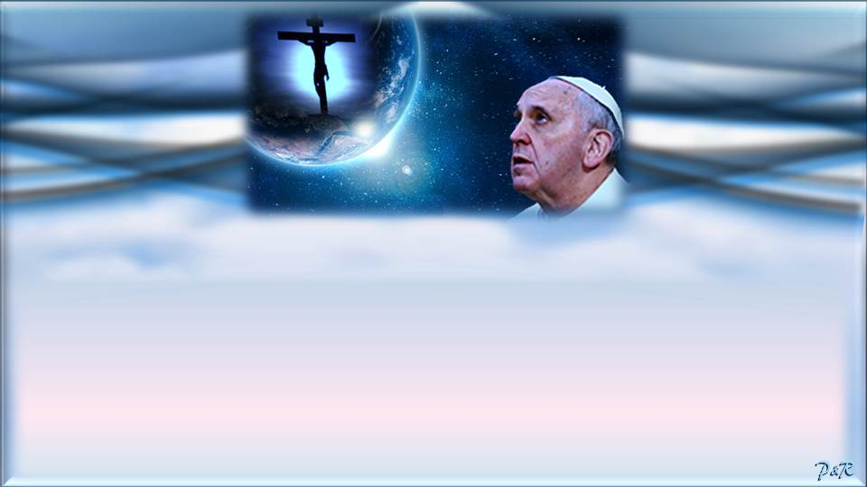
El mejor ejemplo de que Satanás no quería que Jesucristo fuera a la cruz, lo tenemos cuando este engendro del mal toma la boca de Pedro y éste le dice a Jesús que de ninguna manera debería padecer por nosotros y ser muerto por sus enemigos. El pasaje de esto lo encontramos en Mateo 16:21-24.
Afirmar que la muerte de Cristo humanamente hablando fue un fracaso significa no solo desconocer su obra redentora a través de su crucifixión, sino desconocer su resurrección. Porque si Cristo no hubiera resucitado vana sería nuestra fe y esto lo dice 1ª Corintios 15:14 “Y si Cristo no resucitó,
vana es entonces nuestra predicación, vana es también vuestra fe”.
Al final, expondremos en vídeo la HEREJÍA del papa Francisco.

Slide 22
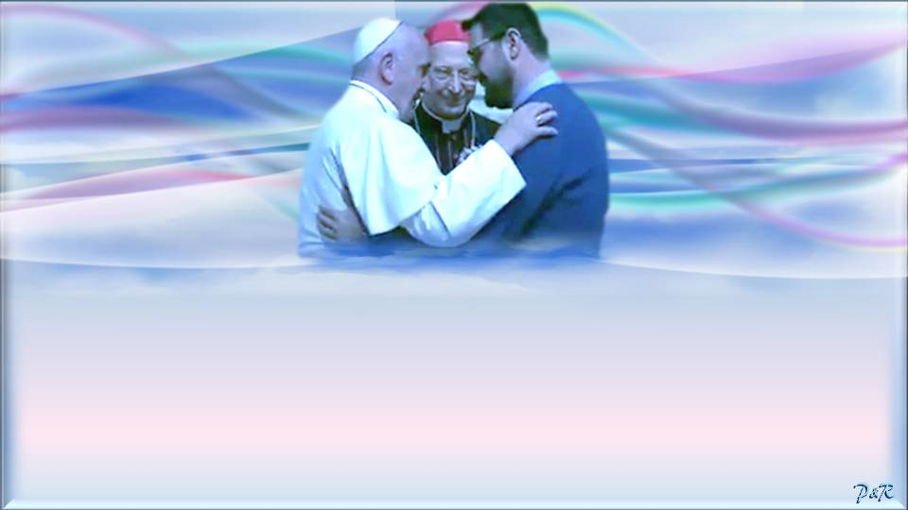
También hay que recordar otra declaración herética que hizo el papa Francisco el 26 de Mayo del 2013 cuando a un ateo le da a entender que puede llegar al cielo haciendo el bien, aunque no crea en Jesucristo y el Papa Francisco le dice al ateo “Debemos reunirnos en hacer el bien” -----y el ateo le contesta -----
“¡ pero no creo, soy ateo !” ------ y El Papa Francisco le replica -----”pero haz el bien y nos reuniremos allí” (o sea en el cielo)
Fuente: http://ateismoparacristianos.blogspot.com/2013/05/el-papa-francisco-favor-del-ateismo.html

Slide 23

A la luz de la Palabra de Dios, ¿será cierto que un ateo que haga el bien, tiene camino directo al cielo?
La Biblia nos responde lo siguiente:

Slide 24

1.- Marcos 16:16 “El que creyere y fuere bautizado, será salvo; mas el que no creyere será condenado”.
2.- Juan 3:36 “El que cree en el Hijo tiene vida eterna; pero el que rehúsa creer en el Hijo no verá la vida, sino que la ira de Dios está sobre él”.
3.- 2ª Tesalonicenses 1:6-9 “Porque es justo delante de Dios pagar con tribulación a los que os atribulan, y a vosotros que sois atribulados, daros reposo con nosotros, cuando se MANIFIESTE EL SEÑOR JESÚS DESDE EL CIELO con los ángeles de su poder, en llama de fuego, para DAR RETRIBUCIÓN A LOS QUE NO CONOCIERON A DIOS, NI OBEDECEN AL EVANGELIO DE NUESTRO SEÑOR JESUCRISTO; los CUALES SUFRIRÁN PENA DE ETERNA PERDICIÓN, excluidos de la presencia del Señor y de la gloria de
su poder,”

Slide 25

4.- Efesios 2:8-9 “Porque por GRACIA SOIS SALVOS POR MEDIO DE LA FE; y esto no de vosotros, pues es don de Dios; NO POR OBRAS, PARA QUE NADIE SE GLORÍE”.
5.- Juan 3:3 “Respondió Jesús y le dijo: De cierto, de cierto te digo, que el que no naciere de nuevo, no puede ver el reino de Dios”.

Slide 26
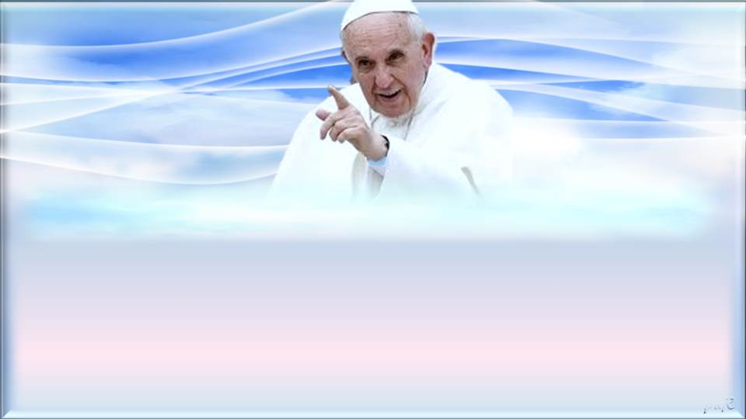
De los 5 versículos citados, queda claro que un ateo que haga buenas obras, no puede entrar al cielo, así lo diga el papa, o un líder de cualquier RELIGIÓN, ya que la salvación no es por obras, sino por la FE en JESUCRISTO.
Amado lector, no es suficiente CREER en Dios, porque la biblia dice en Santiago 2:19 “Tú crees que Dios es uno; bien haces. También los demonios creen, y tiemblan”.
Las obras del cristiano solo servirán para la recompensa que Dios dará en el cielo a los que han sido salvos por la fe (fe sin obras es
muerta – 1ª Corintios 3:11-15, Santiago 2:14-17)

Slide 27
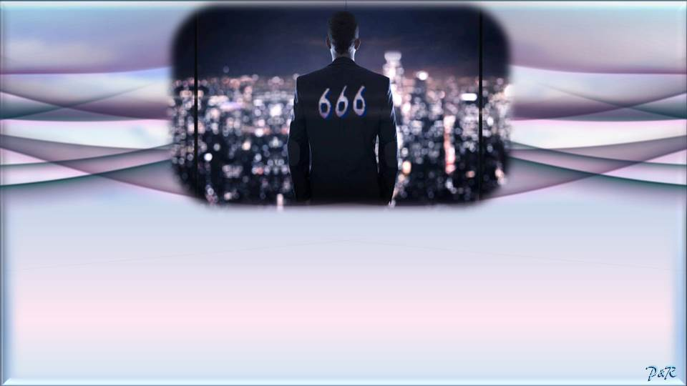
La Biblia dice que Jesucristo no vendrá sin que antes se manifieste previamente la apostasía, y luego el hijo de perdición, o sea, el Anticristo,
el cual se opondrá a todo lo que sea del Dios de la Biblia y cuando este engendro del mal se manifieste hará toda clase de prodigios y milagros mentirosos de tal manera que aquellos que no creyeron a la Biblia y se AFERRARON A SU RELIGIÓN, IDOLATRÍA, HECHICERÍA Y DEMÁS ABOMINACIONES SERÁN ENGAÑADOS Y DIOS PERMITIRÁ QUE LO SEAN PORQUE RECHAZARON SU ETERNA Y BENDITA PALABRA.

Slide 28
Para sustentar lo dicho anteriormente citaremos 2ª Tesalonicenses
2:1-12, que nos dice:
“Pero con respecto a la venida de nuestro Señor Jesucristo, y nuestra reunión con él, os rogamos, hermanos,
2 que no os dejéis mover fácilmente de vuestro modo de pensar, ni os conturbéis, ni por espíritu, ni por palabra, ni por carta como si fuera nuestra, en el sentido de que el día del Señor está cerca.
3 Nadie os engañe en ninguna manera; PORQUE NO VENDRÁ [CRISTO] sin que antes venga la APOSTASÍA, y se manifieste el hombre de pecado, el HIJO DE PERDICIÓN,
4 el cual se opone y se levanta contra todo lo que se llama Dios o es objeto de culto; tanto que se sienta en el templo de Dios como Dios, haciéndose pasar por Dios.
5 ¿No os acordáis que cuando yo estaba todavía con vosotros, os decía esto?

Slide 29
6 Y ahora vosotros sabéis lo que lo detiene, a fin de que a su debido tiempo se manifieste.
7 Porque ya está en acción el misterio de la iniquidad; sólo que hay quien al presente lo detiene, hasta que él a su vez sea quitado de en medio.
8 Y entonces se manifestará aquel inicuo, a quien el Señor matará con el espíritu de su boca, y destruirá con el resplandor de su venida;
9 inicuo cuyo advenimiento es por obra de Satanás, CON GRAN PODER Y SEÑALES Y PRODIGIOS MENTIROSOS,
10 Y CON TODO ENGAÑO DE INIQUIDAD PARA LOS QUE SE PIERDEN, POR CUANTO NO RECIBIERON EL AMOR DE LA VERDAD PARA SER SALVOS.
11 POR ESTO DIOS LES ENVÍA UN PODER ENGAÑOSO, PARA QUE CREAN LA MENTIRA,
12 A FIN DE QUE SEAN CONDENADOS TODOS LOS QUE NO CREYERON A LA VERDAD, SINO QUE SE COMPLACIERON EN LA INJUSTICIA.

Slide 30





Slide 31


SI EL EVANGELIO QUE ESCUCHAS:
NO proclama que Jesucristo viene por segunda vez y no habla de las señales que preceden a su 2ª venida, relacionándolas con los acontecimientos actuales.
2. NO te confronta con tu pecado.
3. NO te lleva al arrepentimiento.
4. NO te restaura cuando caes.
NO te desafía a perdonar.
NO te muestra a Jesús como Salvador y Sanador.
NO te inspira a servir y a vivir en santidad.
NO te lleva al desprendimiento material.
Entonces te aconsejamos, en el amor de Jesucristo, que salgas de esa iglesia y que busques una donde se hable de estos temas trascendentales y vitales para la salvación de tu alma.

Slide 32

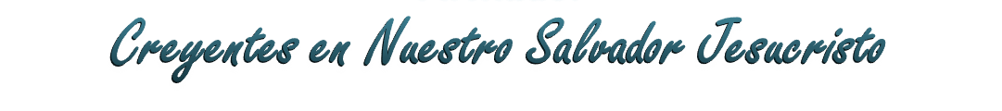
Queridos amigos:
Algún día veréis que todas nuestras publicaciones “molestas” eran sólo porque nos importaba vuestra salvación…
Vuestra alma es lo más importante que tenéis…
Y hemos preferido ser rechazados por hablaros de la verdad,
que guardar silencio para ganar vuestra aceptación.
Hace tiempo alguien se preocupó por nosotros compartiendo el evangelio de Jesucristo y nos abrió los ojos a la verdad.
Ahora es nuestra responsabilidad hacer lo mismo por vosotros…
Os amamos a todos en el amor de Jesús.
Firmado:
A continuación les proporcionamos algunos vídeos muy reveladores que reforzarán todo lo que aquí se ha tratado.

Slide 33


A raíz de nuestra penúltima presentación titulada "El Ecumenismo (Unión de religiones) queremos hacer público un vídeo de 1 minuto con 13 segundos donde Anton Lavey, el fundador de la Iglesia de Satanás, sostiene "QUE BAJO EL DISFRAZ DE LA CRISTIANDAD, SON MUCHOS LOS QUE PRACTICAN EL SATANISMO. LAS EVIDENCIAS ESTÁN EN TODAS PARTES, SOLO TENEMOS QUE ABRIR NUESTROS OJOS para darnos cuenta de ello". Precisamente, expusimos que dentro de un sector del protestantismo hay ciertos líderes ligados al falso evangelio de la Prosperidad que son satanistas encubiertos y que el papa Francisco ha tenido reuniones y acuerdos ecuménicos con ellos para llegar a una unificación religiosa.
Pulse clic sobre el icono si desea visualizarlo
Clic para avanzar

Slide 34


Vídeo de 5 minutos, el cual es un extracto de la revelación dada por Dios a Mónica Gómez Loya, cuyo vídeo original lleva por título “Revelación La Manifestación Del Anticristo Y El Falso Profeta”, publicada el 24/07/2015. En este vídeo, los personajes involucrados en la revelación son el papa Francisco (quien sería el falso profeta de Apocalipsis 13), el papa Benedicto XVI, Obama y el Anticristo. El VERBO se refiere a Jesucristo, nombre del cual Satanás no quiere que el Falso Profeta lo pronuncie e insta a sus siervos Cash Luna y Guillermo Maldonado a que prediquen acerca del falso evangelio de la Prosperidad.
Pulse clic sobre el icono si desea visualizarlo
Clic para avanzar

Slide 35


Vídeo de 5 minutos que corresponde a un extracto de la revelación dada por Dios a Mónica Gómez Loya, cuyo vídeo original lleva por título “REVELACION, EL SOL, NIBIRU, AJENJO, ANTICRISTO, ECUMENISMO”, publicada el 17 Diciembre del 2016.
En este vídeo se muestra a Donald Trump como una persona que está a favor del Ecumenismo o Unión de Religiones, patrocinada por el catolicismo, a través del papa Francisco, quien está en alianza con un sector de los protestantes ligados al “Falso evangelio de la prosperidad” quienes toman la piedad como fuente de ganancia.
También se muestra que detrás de la aparente pugna y antagonismo en materia política, ideológica y económica entre los líderes de las principales potencias que dominan el mundo hay tras bambalinas un oscuro acuerdo y entendimiento programado a fin de preparar el camino para la aparición del Anticristo y su gobierno mundial.
Pulse clic sobre el icono si desea visualizarlo
Clic para avanzar

Slide 36

Vídeo de 2 minutos que corresponde a un extracto de la revelación dada por Dios a Mónica Gómez Loya, cuyo vídeo original lleva por título “REVELACION, CERN, ANTICRISTO, NUCLEO TERRESTRE, NIBIRU”, publicada el 27 Agosto del 2016.
En esta revelación se muestra a Cash Luna, Guillermo Maldonado y Benny Hinn, predicadores del falso evangelio de la prosperidad, como personajes infiltrados por los masones illuminatis, acompañados por el papa Francisco dentro de una construcción piramidal masónica.
Pulse clic sobre el icono si desea visualizarlo
Clic para avanzar

Slide 37

Vídeo de 5 minutos que corresponde a un extracto de la revelación dada por Dios a Mónica Gómez Loya, cuyo vídeo original lleva por título “Revelación la Trinidad satánica, la Marca de la Bestia, El Arrebatamiento, Guerra”, publicada el 8 de Noviembre del 2015.
En esta revelación se muestra a Cash Luna, Guillermo Maldonado, Ana Mendez predicadores del falso evangelio de la prosperidad, y al cardenal de México, Norberto Rivera, como personajes obedientes y sumisos al papa Francisco.
Pulse clic sobre el icono si desea visualizarlo
Clic para avanzar

Slide 38

Vídeo de 2 minutos donde el papa Francisco dice dos blasfemias, la primera, cuando habla acerca del fracaso de Dios con respecto a la crucifixión de Jesucristo. La otra blasfemia es cuando dice que la muerte de Cristo humanamente hablando fue un fracaso, cuando la Biblia en Colosenses 2:15, dice que la muerte de Cristo en la cruz del calvario fue un ROTUNDO ÉXITO, PORQUE AVERGONZÓ A LOS DEMONIOS PÚBLICAMENTE. A los demonios se les conoce también como PRINCIPADOS Y POTESTADES DE LAS TINIEBLAS.
Pulse clic sobre el icono si desea visualizarlo
Clic para avanzar

Slide 39
Vídeo de 14 minutos donde observaremos la apostasía en algunas iglesias cristianas ligadas básicamente al falso evangelio de la prosperidad y pseudo movimiento apóstolico y profético, con el cual sus principales líderes mantienen reuniones ecuménicas con el papa Francisco para llegar a una unidad religiosa y apóstata a fin de preparar el camino para la aparición del Anticristo.
Pulse clic sobre el icono si desea visualizarlo
Clic para avanzar

Slide 40
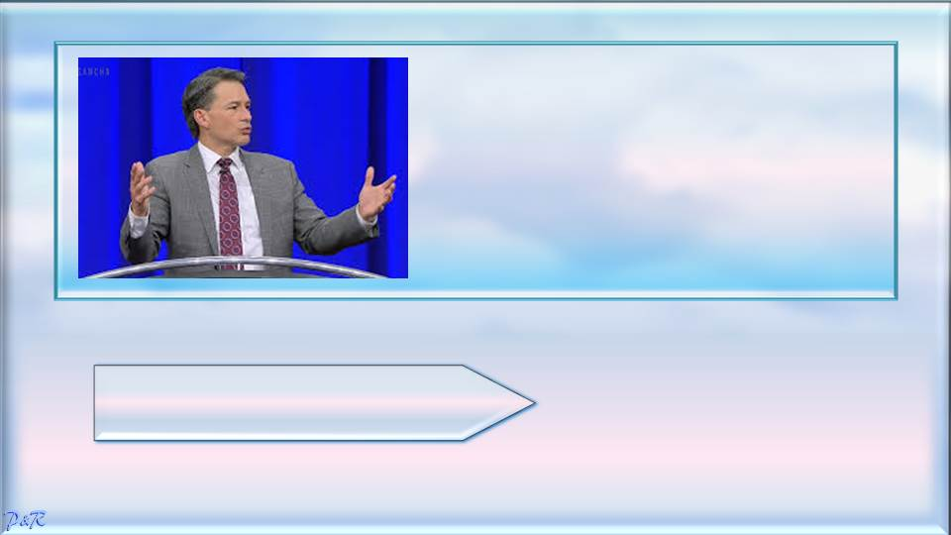
En este vídeo de 5 minutos veremos al predicador del falso evangelio de la prosperidad Cash Luna predicando en una convención católica.
Pulse clic sobre el icono si desea visualizarlo
Clic para avanzar

Slide 41

Vídeo de 7 minutos donde apreciaremos la apostasía en el catolicismo.
Pulse clic sobre el icono si desea visualizarlo
Clic para avanzar

Slide 42




A continuación les mostramos una relación de trabajos
cristianos por si alguno despierta su interés.

Slide 43

MENSAJES CRISTIANOS PUBLICADOS EN “MIS PPS”, POR PALOMA & ROBY
Si desean visualizar las siguientes presentaciones deberán pulsar clic sobre el título deseado para
enlazar con la sección donde se encuentra ubicado en MIS PPS y así procedan a descargarlo.
Evidencias Científicas de la Biblia – I
Eventos Cósmicos por Acontecer
en el 2015
Evidencias Científicas de la Biblia – II
Cuando el Hombre Confronta a Dios
Dios, el Taxi y el Instrumento
Señales de la Segunda Venida de Cristo – I
Jesucristo no es Religión, Él es Vida
Señales de la Segunda Venida de Cristo – II
Un Mundo Invisible pero Real
Señales de la Segunda Venida de Cristo – III
¿Celebras Halloween?
Señales de la Segunda Venida de Cristo – IV
El Positivismo Bíblico vs.
El Positivismo Humanista
Clic para ver más mensajes cristianos

Slide 44
MENSAJES CRISTIANOS PUBLICADOS EN “MIS PPS”, POR PALOMA & ROBY
Si desean visualizar las siguientes presentaciones deberán pulsar clic sobre el título deseado para
enlazar con la sección donde se encuentra ubicado en MIS PPS y así procedan a descargarlo.
¿Sabes por qué murió Cristo
por ti en la cruz? - I
El Acto de Juzgar
Salvación del Alma
¿Existen Varias Maneras de llegar a Dios?
¿Sabes por qué murió Cristo
por ti en la cruz? - 2
Eclipses de Luna Roja
El Arrebatamiento
Radiografía Bíblica del Anticristo
El Misterio de la Divina Trinidad
Cuando el Hombre le Cambia
la Gloria a Dios
Misterio del Espíritu Santo
Más allá de la Muerte
Impactante Testimonio De Un
Ex Terrorista Islámico
¿Se puede señalar Fechas Exactas para Eventos Apocalípticos?
Clic para ver más mensajes cristianos

Slide 45
MENSAJES CRISTIANOS PUBLICADOS EN “MIS PPS”, POR PALOMA & ROBY
Si desean visualizar las siguientes presentaciones deberán pulsar clic sobre el título deseado para
enlazar con la sección donde se encuentra ubicado en MIS PPS y así procedan a descargarlo.
Testimonio Acerca De Halloween
La Guerra Contra El Dinero En Efectivo
Jerusalén, La Ciudad Amada
De Prostituta A Una Vida Con Propósito
Carta de Un Bebé
Testimonio De Un Ex Monje Budista Que Regresó De La Muerte
El Peor De Los Sentimientos
Reconoce Tus Errores Y Serás Libre
Envejecer Es Una Obligación,
Madurar Es Una Opción
La Voluntad Perfecta de Dios y Su Voluntad Permisiva
Planeta Nibiru ¿Amenaza o Ficción?
De Científico a Siervo de Dios
Cómo Obtener Paz Interior
Clic para ver más mensajes cristianos

Slide 46
MENSAJES CRISTIANOS PUBLICADOS EN “MIS PPS”, POR PALOMA & ROBY
Si desean visualizar las siguientes presentaciones deberán pulsar clic sobre el título deseado para
enlazar con la sección donde se encuentra ubicado en MIS PPS y así procedan a descargarlo.
¿Es Halloween Un Inocente Juego de Niños?
El Sacrificio de Jesucristo Según el
Antiguo Testamento
Ex Satanista Habla Acerca de Halloween
Cómo Reconocer a una Secta
Conoce lo que Dios Aborrece
La Cara Oculta de Halloween
El Evangelio de la Prosperidad
Un Vistazo a la Eternidad
El Ecumenismo (Unión de Religiones)
Niño Regresa del Cielo con un Mensaje para el Mundo
Asombroso Juicio que Viene a las
Naciones
¡Reconoce Ud. los Tiempos que Estamos Viviendo?
Clic para la siguiente diapositiva

Slide 47









¿Te ha gustado?
Puedes ver más entrando
Aquí
Además puedes recibir powerpoints en tu correo electrónico suscribiéndote aquí:
Esta presentación powerpoint ha sido creada y compartida única y exclusivamente para mispps.com

